Slide 1
«Когда ученые не занимаются наукой»

Slide 2
КАТЕГОРИИ ВОПРОСОВ
Великие ученые и изобретатели
Великие ученые и их современники
Увлечения великих
Черный ящик
КОНЕЦ

Slide 3
Тема «Великие ученые и изобретатели»
ВОПРОС
№1
ВОПРОС
№2
ВОПРОС
№3
КАТЕГОРИИ

Slide 4
Тема «Великие ученые и их современники»
ВОПРОС
№1
ВОПРОС
№2
ВОПРОС
№3
КАТЕГОРИИ

Slide 5
Тема «Увлечения великих»
ВОПРОС
№1
ВОПРОС
№2
ВОПРОС
№3
КАТЕГОРИИ

Slide 6
Черный ящик
ЯЩИК
№1
ЯЩИК
№2
ЯЩИК
№3
КАТЕГОРИИ

Slide 7
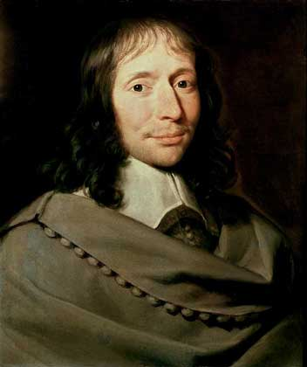
Вопрос №1. Тема «Великие ученые и изобретатели»
«Я известен своими трудами в области математики и физики. В 21 веке скажут, что я имел отношение и к информатике. Какое?»
КАТЕГОРИИ
Блёз Паскаль

Slide 8
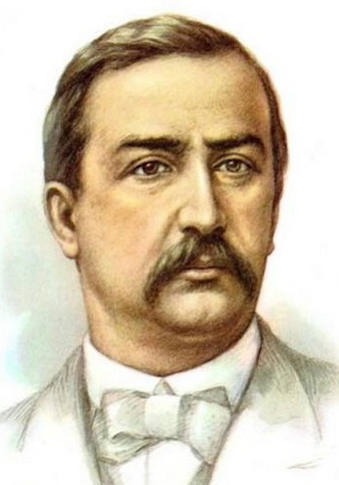
Вопрос №2. Тема «Великие ученые и изобретатели»
«Я родился в Петербурге в 1833 году. Получил медико-хирургическое образование, в свободное время занимался музыкой и написал оперу «Князь Игорь». Кто я?»
КАТЕГОРИИ

Slide 9
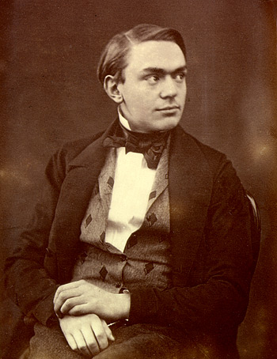
Вопрос №3. Тема «Великие ученые и изобретатели»
«Я шведский инженер-химик. С 1853 года работал в России в фирме, поставляющей вооружения в армию. Разработал состав бездымного пороха, изобрел динамит.
Кто я?»
КАТЕГОРИИ

Slide 10
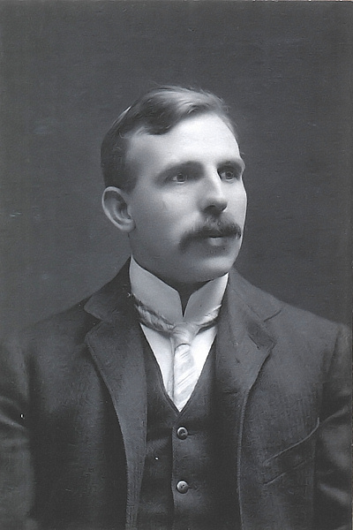
Вопрос №1. Тема «Великие ученые и их современники»
«Когда я стал президентом королевского общества, то мне пришлось бывать на званых обедах и беседовать к крупнейшими общественными политическими деятелями. Один из них мне сказал «Гитлер – это реальная опасность для мира, это человек, оседлавший тигра». С кем я беседовал?»
КАТЕГОРИИ

Slide 11
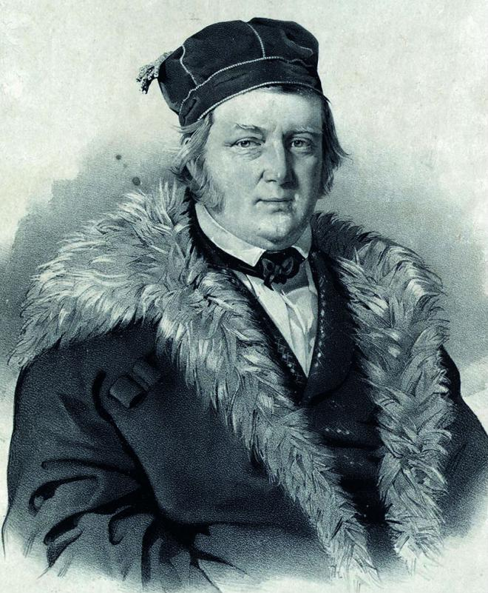
Вопрос №2. Тема «Великие ученые и их современники»
«Я долгое время был директором Пулковской обсерватории. Однажды, обсерваторию посетил царь со свитой, увешанной орденами. Мне при этом было не по себе: я видел массу звезд, но…»
КАТЕГОРИИ
Струве В. Я.

Slide 12
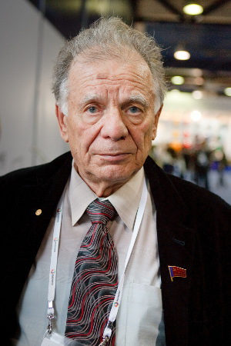
Вопрос №3. Тема «Великие ученые и их современники»
«На конференции во Франции в 1964 году мне дали нагрудный значок с надписью «А. Жорес». Я из буквы «А» сделал эмблемы полупроводникового диода и дописал фамилию. Американская делегация при этом, была возмущена тем, что у меня особая эмблема. Кто я?»
КАТЕГОРИИ

Slide 13
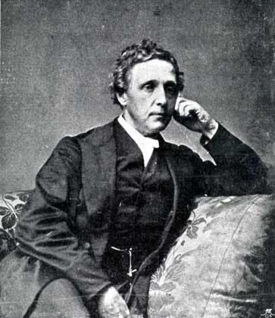
Вопрос №1. Тема «Увлечения великих»
«Однажды я спросил у маленькой девочки:
-В какой руке ты держишь апельсин?
-В правой.
-А девочка в зеркале в какой руке держит апельсин?
-В левой.
-Как же это объяснить? Под влиянием этого разговора появилось известное литературное произведение. Какое, и кто я?»
КАТЕГОРИИ

Slide 14
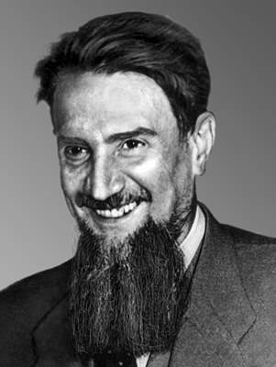
Вопрос №2. Тема «Увлечения великих»
«Во время отдыха моим любимым занятием является чтение художественной литературы. Особенно нравятся произведения М. Твена, Я. Гашека, И. Ильфа и Г. Петрова. Почему? »
КАТЕГОРИИ
Курчатов И. В.

Slide 15
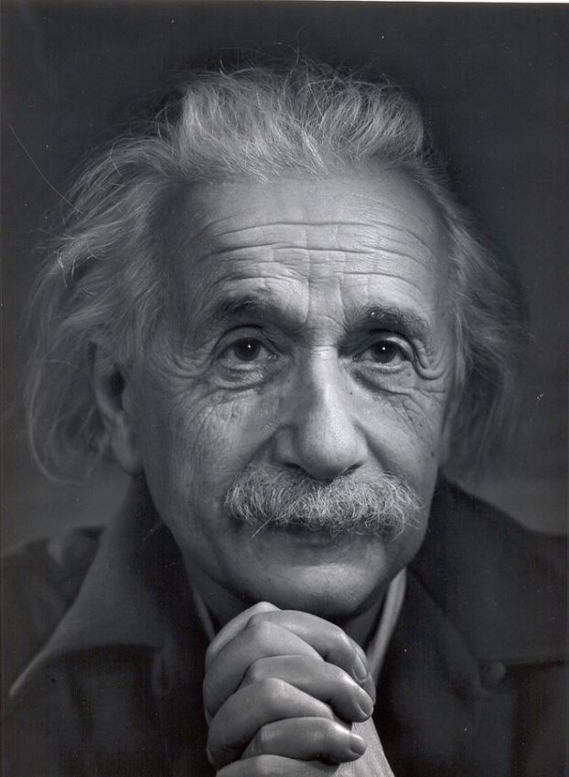
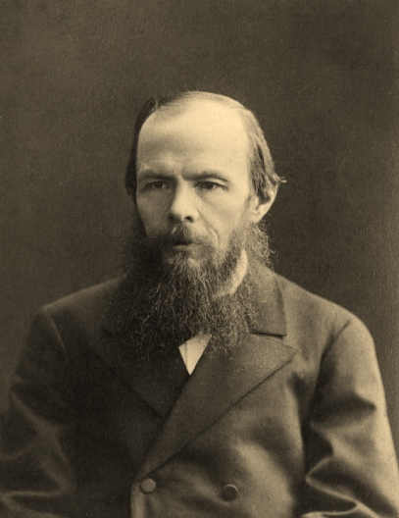
Вопрос №3. Тема «Увлечения великих»
«От этого русского писателя я получил несравненно больше, чем от Гаусса.»
Эйнштейн
КАТЕГОРИИ

Slide 16
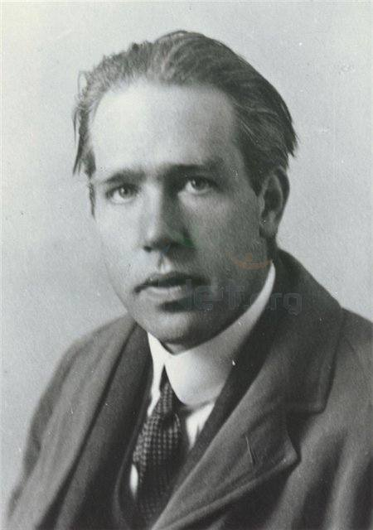
Вопрос №1. Черный ящик.
«Многие великие физики увлекались спортом. У Дж. Дж. Томсона это был теннис, у М. Планка – альпинизм. А каким видом спорта увлекался я?»
Нильс Бор
КАТЕГОРИИ

Slide 17
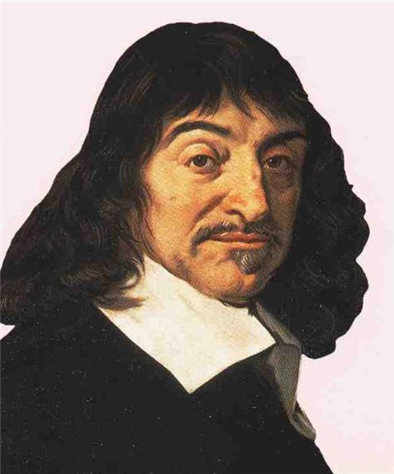
Вопрос №2. Черный ящик.
«Я очень любил посещать парижские театры. Каждый раз не уставал удивляться путанице и неразберихе которая возникала у публики в зрительном зале. Как я решил проблему и в чем она заключалась?
Рене Декарт
КАТЕГОРИИ

Slide 18
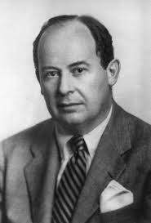
Вопрос №3. Черный ящик.
«В 1945 году меня как математика привлекли к созданию этой машины. Я сформулировал общие принципы её работы. Эти машины сейчас есть в каждом доме. Что это?»
Джон фон Нейман
КАТЕГОРИИ

Slide 19
